Slide 1

이동욱, 이홍민, 조영민

Slide 2
CONTENTS
01. 프로젝트 기획 의도
02. 개발 환경 및 기술
03. 프로젝트 설명
04. 기능 시연
CONTENTS

Slide 3
1. 프로젝트 기획 의도
CONCEPTS

Slide 4






01
프로젝트 기획 의도
인터넷 음악사이트를 모티브 삼아
인디 음악을 중심으로
새로운 뮤직 플랫폼을
구성해보기 위하여
설명을 입력하세요
CONCEPTS

Slide 5
2. 개발환경 및 기술
TECH STACK

Slide 6










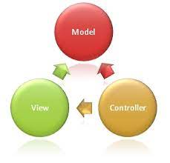

사용 환경 및 기술
back
환경
front
TECH STACK
MVC

Slide 7
3. 프로젝트 설명
PROJECT

Slide 8
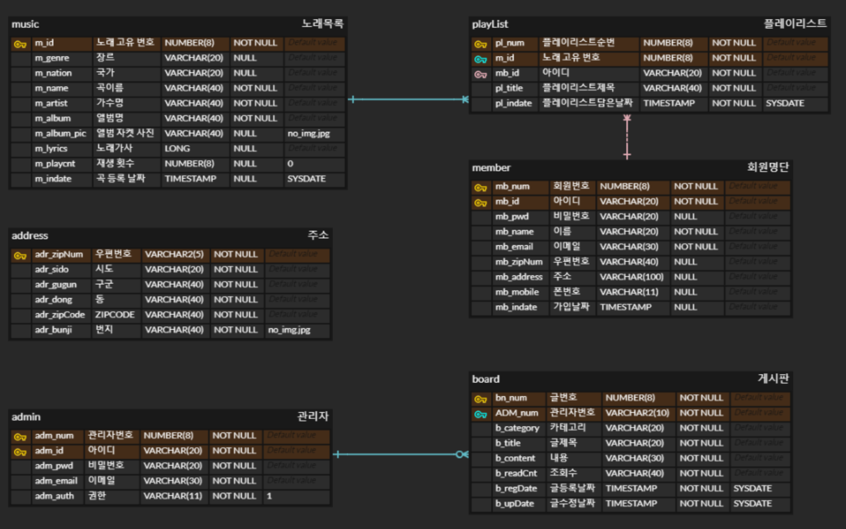
03-1
데이터베이스 설계
설명을 입력하세요

Slide 9
03-2
기능 리스트
각 테이블별 CRUD 기능
음악 관리(music)
회원 관리(member)
게시판 관리(board)
관리자 계정 관리(admin)
랜덤 음악 추천 기능
홈페이지 전체 검색 기능
페이지네이션 기능
플레이리스트 생성 삭제 담기 기능
관리자 페이지별 검색 기능
음악 차트 및 가사 더보기 확장 기능
카카오톡 api를 이용한 간편 로그인 기능
이메일을 통한 분실 아이디 전송
UUID 를 이용한 임시 비밀번호 발급
설명을 입력하세요

Slide 10
4. 기능 시연

Slide 11
THANK YOU -
경청해주셔서 감사합니다.

